Slide 1
4
Application
3
2
Transport
Internet
1
Accès réseau

Slide 3
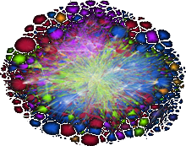
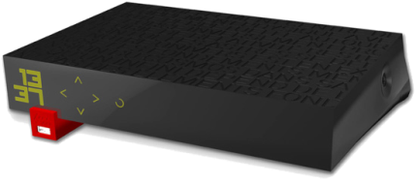
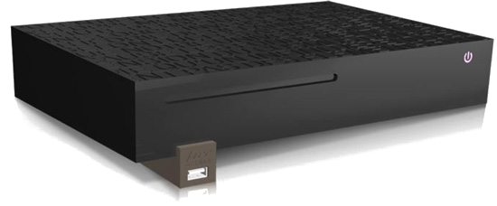
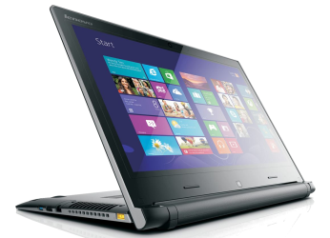
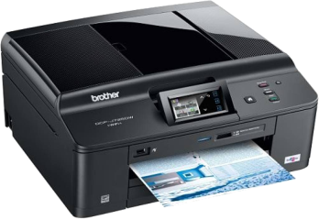
WWW
Serveur
Client
Client
Client
Boîtier multimédia

Slide 4
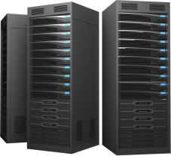
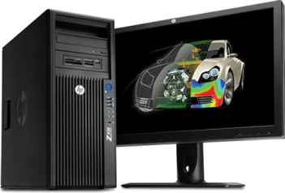
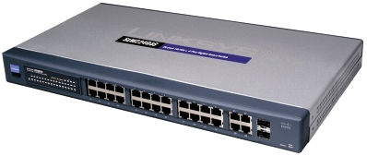
WWW
Serveur – Routeur
Switch
Client
Client
Client

Slide 5
Paquet de jetons
Paquet de données
Paquet de « rapport »
Début de transaction

Slide 6
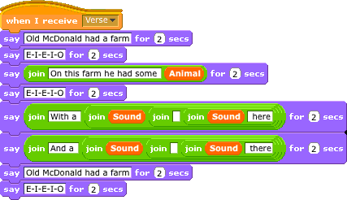
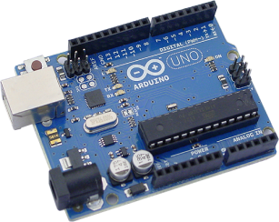
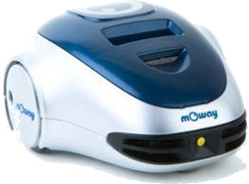
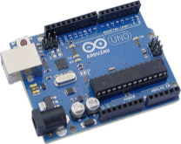
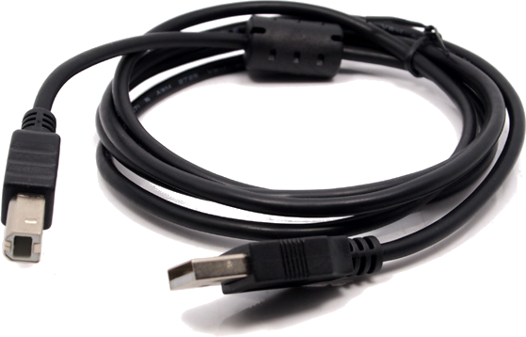
Pilotage des moteurs
Informations acquises par les capteurs

Slide 7
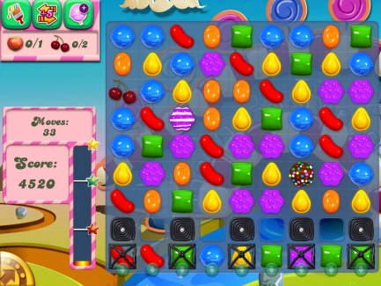
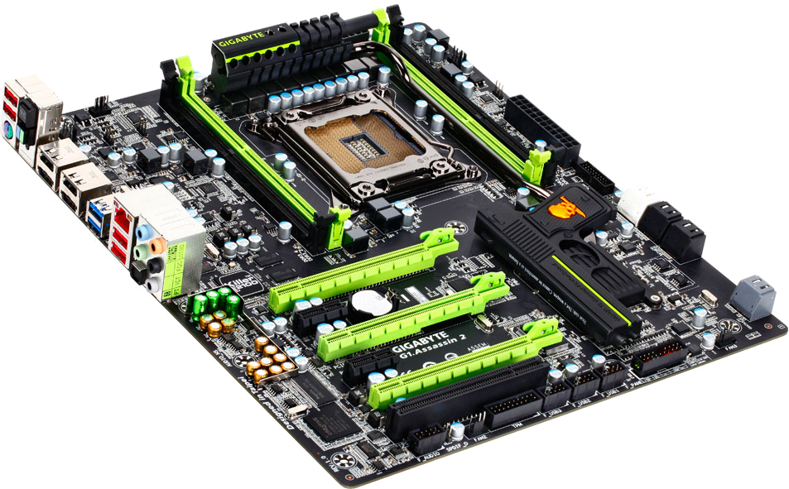
Informations acquises par l’écran tactile
Résultat

Slide 8

Microcontrôleur ATMEL

Slide 9
Grandeurs physiques
acquises
Infos destinées à des interfaces H/M
TRAITER
Ordres

Slide 10
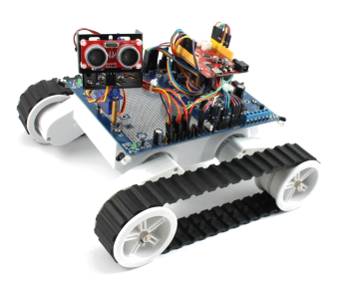
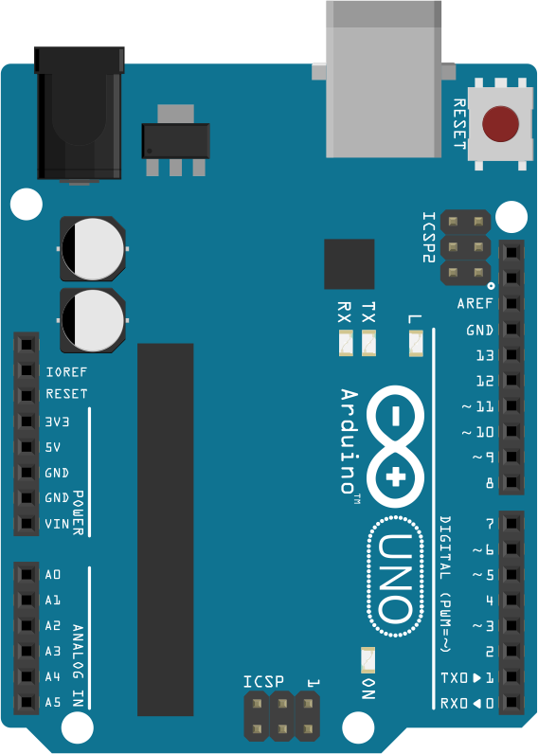
Robot
Capteur ultra son
Moteurs
Capteur de position
Sons
Trajectoire
Leds
Énergie
Entrées numériques
Sorties
numériques
Entrées analogiques

Slide 11
Robot
Capteur ultra son
Moteurs
Capteur de position
Sons
Trajectoire
Leds

Slide 12
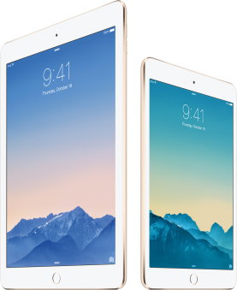
Écran tactile
iPad
Micro
Écran tactile
Bouton « Home »
Caméra
Enceintes
Réglage volume
Écouteurs
Bouton « On – Off »
Bouton sourdine

Slide 13
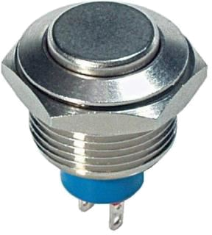
Acquérir
Potentiomètre rotatif
Bouton poussoir
Information
Ouvert ou fermé

Slide 14
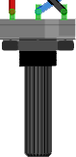
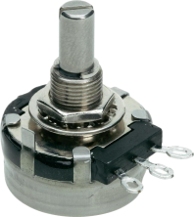
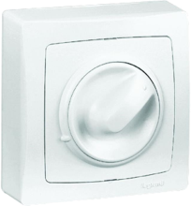
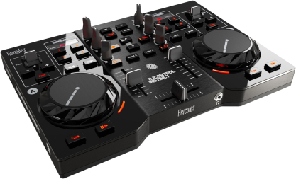
Acquérir
Potentiomètre rotatif
Position angulaire
(radians, degrés)
Tension (Volts)

Slide 15
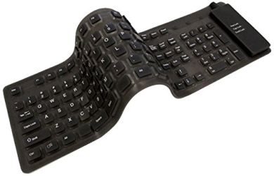
Acquérir
Clavier
Touche
Information numérique
(codée en binaire)

Slide 16
Chaîne d’information
Infos destinées à d’autres interfaces H/M
Grandeurs physiques à acquérir
MOE
Infos issues de d’autres interfaces H/M
ACQUERIR
TRAITER
COMMUNIQUER
Ordres
ACTION
Chaîne d’énergie
ALIMENTER
MODULER
CONVERTIR
TRANSMETTRE
Énergie
H/M : Homme – Machine
MOS = MOE + VA

Slide 17
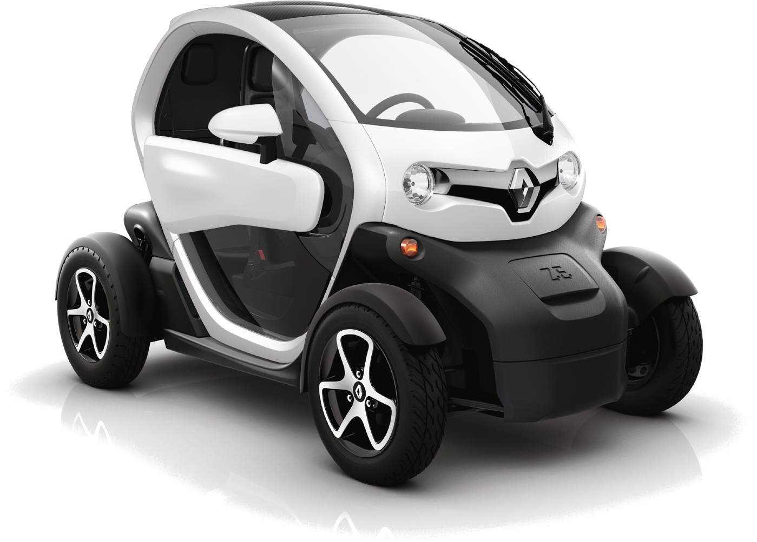
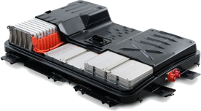
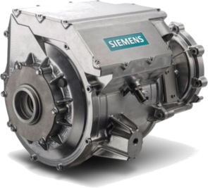
Grandeurs physiques à acquérir
Chaîne d’information
Infos destinées à d’autres interfaces H/M
Véhicule arrêté
Capteurs de vitesse, de lumière, de pluie , pédales …
Unité de traitement et de stockage et de commande
Voyants, alertes tableau de bord …
Infos issues de d’autres interfaces H/M
Ordres
Déplacer un véhicule
Chaîne d’énergie
Batterie
ONDULEUR
MOTEUR
Transmission
Véhicule en déplacement

Slide 18

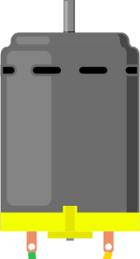
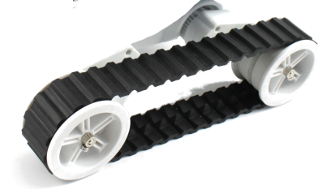
Grandeurs physiques à acquérir
Chaîne d’information
Capteur ultra son
Capteur de position
Traiter, convertir et stocker les informations
Infos destinées à d’autres interfaces H/M
Robot « perdu » dans un espace
Communiquer
Infos issues de d’autres interfaces H/M
Ordres
Déplacer un robot explorateur
Chaîne d’énergie
Piles
Commande
Tout ou rien
Moteur
Réducteur et poulie courroie
Robot découvrant son environnement

